Slide 1
IX Encontro Nacional do CONACI
Parceria para Governo Aberto
CONTROLADORIA-GERAL DA UNIÃO
SÉRGIO NOGUEIRA SEABRA
Secretaria de Transparência e Prevenção da Corrupção
Setembro/2013
Notes:
Esse desenvolvimento alcançado no governo federal, precisa chegar aos estados e municípios com a mesma força. Nesse sentido a CGU lançou o programa brasil transparente.

Slide 2
A Parceria para Governo Aberto

Slide 3
O que é a Parceria para Governo Aberto?
É uma iniciativa internacional criada para difundir e incentivar globalmente práticas governamentais relacionadas à transparência dos governos, acesso à informação pública e participação social.

Slide 4
A Parceria para Governo Aberto
Lançada em setembro de 2011 pelos governos do Brasil, Estados Unidos, Reino Unido, Indonésia, México, Noruega, Filipinas e África do Sul e mais nove organizações da sociedade civil.
Atualmente conta com 60 países.

Slide 5
Critérios de elegibilidade para integrar a OGP
É preciso atingir uma pontuação mínima em critérios objetivos relativos a:
Transparência fiscal;
Acesso à Informação;
Divulgação da renda e bens dos agentes públicos;
Participação Social;

Slide 6
A Participação na OGP – (1) Declaração
Ao entrar na OGP, o país deve:
1. Endossar uma Declaração, que reflete os Princípios de Governo Aberto:
- Transparência;
- Participação social;
- Responsabilização e prestação de contas (accountability);
- Tecnologia e inovação;

Slide 7
A Participação na OGP – (2) Avaliação
2. Submeter-se ao Mecanismo de Avaliação Independente (IRM) da OGP Internacional;
Cada país deve fazer uma autoavaliação da execução de seu plano
Um painel de especialistas independentes também avalia o cumprimento do plano de ação de cada país

Slide 8
A Participação na OGP – (3) Cooperação
3. Apoiar e participar do mecanismo internacional de cooperação
O mecanismo integra governos, sociedade civil organizada e empresas privadas interessados em promover o tema
Alguns grupos de trabalho estão em andamento: acesso a informação, transparência fiscal, abertura no legislativo.

Slide 9
A Participação na OGP – (4) Plano de Ação
4. Elaborar um Plano de Ação que contenha compromissos concretos:
Viáveis;
Mensuráveis;
Relevantes;
Específicos; e
Delimitados no tempo.

Slide 10
A Participação na OGP – (4) Plano de Ação
Os compromissos devem estar enquadrados em um ou mais dos grandes desafios da OGP:
1. Melhoria dos Serviços públicos;
2. Aumento da integridade pública;
3. Gestão mais efetiva dos recursos públicos;
4. Criação de comunidades mais seguras; e
5. Aumento da responsabilidade corporativa;

Slide 11
A Participação na OGP – (4) Plano de Ação
A construção e o acompanhamento do Plano de Ação deve contar com a participação da sociedade civil.

Slide 12
O Brasil na OGP

Slide 13
O Brasil na OGP
Membro fundador
Copresidente da OGP de 2011 a 2012.
Membro do Comitê Diretor
Preside o subcomitê de critérios e padrões

Slide 14
Comitê Interministerial Governo Aberto
Criado pelo Decreto de 15 de setembro de 2011
Instância responsável pela aprovação, implementação e atualização do Plano Nacional de Governo Aberto.
Formado por 18 Ministérios.
O Grupo Executivo do CIGA, coordenado pela CGU, monitora e avalia a implementação do Plano de Ação.

Slide 15
1º Plano de Ação

Slide 16
1° Plano de Ação do Brasil na OGP
Apresentado no dia 20 de setembro de 2011.
A CGU foi responsável por liderar a inserção do Brasil na OGP, articulando-se com diversos órgãos públicos e com setores da sociedade civil.
5 órgãos envolvidos: CGU, MPOG, MCTI, MEC e SG/PR

Slide 17
1° Plano de Ação do Brasil na OGP
32 compromissos pactuados.
94% deles foram implementados total ou parcialmente.
Os órgãos concluíram outras 11 ações não previstas no Plano, que contribuíram para o avanço nos ideais de governo aberto e estão disponíveis no balanço do primeiro plano.

Slide 18
Resultados do 1° Plano de Ação
Exemplos de compromissos implementados:
Desenvolvimento da Infraestrutura Nacional de Dados Abertos (INDA) - MPOG
Realização da 1ª Conferência Nacional sobre Transparência e Controle Social (1ª Consocial) – CGU
Painel de Controle do Sistema Integrado de Monitoramento e Controle (Módulo Público) – MEC
Implementação do Cadastro Empresa Pro-Ética - CGU

Slide 19
2º Plano de Ação

Slide 20
Processo de Construção do 2° Plano de Ação
Aprendizado advindo do processo de construção do 1° Plano.
Em abril de 2012, foi criado um Grupo de Trabalho que reúne 10 organizações da sociedade civil.
GT apoia o Grupo Executivo do CIGA na elaboração de mecanismos para que os cidadãos participem do processo de construção do Plano de Ação.

Slide 21
Processo de Construção do 2° Plano de Ação
Diálogo Virtual: Governo e Sociedade
Diálogo Presencial: Governo e Sociedade
Apresentação de propostas próprias do Governo Federal
Consolidação do Plano de Ação
Aprovação do novo Plano de Ação: CIGA

Slide 22
2° Plano – Diálogo Virtual
Diálogo entre representantes do governo e da sociedade civil no e-Democracia do Portal da Câmara dos Deputados.
15 propostas advindas da sociedade civil.
10 propostas acatadas pelos órgãos federais.

Slide 23
2° Plano – Propostas próprias do Governo
Propostas formuladas pelos órgãos federais.
33 compromissos assumidos.
18 órgãos envolvidos.

Slide 24
2° Plano – Diálogo Presencial
Encontro presencial com 80 organizações da sociedade civil de todas as regiões do país.
17 propostas advindas da sociedade civil.
9 propostas acatadas pelos órgãos federais.

Slide 25
2° Plano - Consolidação
Origem dos compromissos | Total
Diálogo Virtual | 10
Órgãos federais | 33
Diálogo Presencial | 9
 | 52
52 compromissos assumidos por 18 órgãos do governo federal.

Slide 26
2° Plano – Consolidação
Publicação do documento “Devolutiva”.
Detalha a manifestação dos órgãos acerca do acatamento ou não das propostas formuladas pela sociedade civil.

Slide 27
2° Plano – Aprovação
Enviado aos 18 Ministérios integrantes do CIGA.
Em processo de aprovação.

Slide 28
2° Plano de Ação do Brasil na OGP
Exemplos de compromissos assumidos:
Reestruturação do Portal da Transparência do Governo Federal brasileiro (CGU)
Programa Brasil Transparente (CGU)
Auditorias Participativas nas Obras das Cidades-sede da Copa do Mundo FIFA 2014 (SG/PR)
Ferramentas para transparência e melhoria da Governança Fundiária (MDA)
Disseminação da cultura de abertura de dados públicos junto a governos locais (MPOG)

Slide 29
Próximos passos

Slide 30
Próximos passos no âmbito da OGP
Monitoramento da implementação dos compromissos assumidos no 2° Plano de Ação.
Elaboração da metodologia de construção do 3° Plano de Ação.

Slide 31
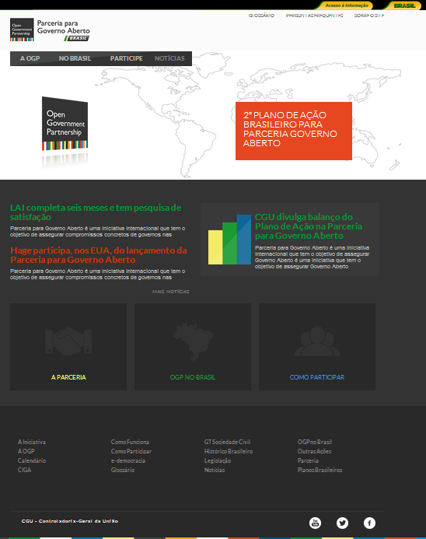
Portal da OGP no Brasil
Compromisso da CGU no 2º Plano de Ação.
Lançamento no 4º trimestre de 2013.
Informações sobre os planos de ação, compromissos, oportunidades de participação, novas ações de governo aberto e muito mais.

Slide 32
Muito obrigado!
CONTROLADORIA-GERAL DA UNIÃO
Secretaria de Transparência e Prevenção da Corrupção

